Slide 1

Via Crucis
Venerdì Santo 2026

Slide 2
Prova canti

Slide 3


Purificami o Signore
sarò più bianco della neve.
Pietà di me o Dio nel tuo amore
nel tuo affetto cancella il mio peccato
e lavami da ogni mia colpa,
purificami da ogni mio errore.

Slide 4
Ti adoriamo, o Cristo e ti benediciamo.
Perché con la tua santa croce
hai redento il mondo.

Slide 5
Ti saluto, o Croce santa
che portasti il Redentor;
gloria, lode, onor ti canta
ogni lingua ed ogni cuor.

Slide 6
Se Tu m’accogli, Padre buono,
prima che venga sera,
se Tu mi doni il tuo perdono
avrò la pace vera:
  ti chiamerò mio Salvatore
  e tornerò, Gesù con Te.

Slide 7
Via Crucis
Venerdì Santo 2026

Slide 8
Purificami o Signore
sarò più bianco della neve.
Pietà di me o Dio nel tuo amore
nel tuo affetto cancella il mio peccato
e lavami da ogni mia colpa,
purificami da ogni mio errore.

Slide 9
Purificami o Signore
sarò più bianco della neve.
Il mio peccato io lo riconosco
il mio errore mi è sempre dinanzi,
contro di Te contro Te solo ho peccato
quello che è male ai tuoi occhi
io l’ho fatto.

Slide 10

Nel nome del Padre
e del Figlio
e dello Spirito Santo.
Amen.
Il Signore Gesù,
che patì per noi il supplizio della croce
e nel mistero pasquale
ci fa partecipi della sua redenzione,
sia con tutti voi.
E con il tuo spirito.

Slide 11
1ª STAZIONE
GESÙ È CONDANNATO A MORTE
Ti adoriamo, o Cristo e ti benediciamo.
Perché con la tua santa croce
hai redento il mondo.

Slide 12
Dal Vangelo secondo Giovanni
Come dunque i capi dei sacerdoti e le guardie lo ebbero visto, gridarono: «Crocifiggilo, crocifiggilo!»
Pilato disse loro: «Prendetelo voi e crocifiggetelo; perché io non trovo in lui alcuna colpa».
I Giudei gli risposero: «Noi abbiamo una legge, e secondo questa legge egli deve morire, perché si è fatto Figlio di Dio».

Slide 13
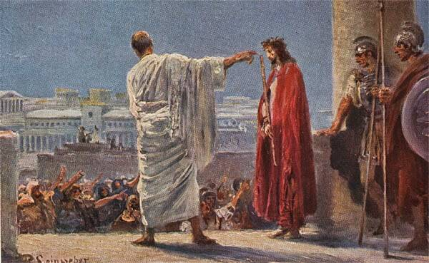

Slide 14
La domanda “Cristo o Barabba?”
ci interroga continuamente
sulle nostre scelte morali.
In ogni istante della nostra vita, siamo di fronte a un bivio: scegliere la via
della verità, della bontà e della giustizia,
o cedere alla tentazione del male, dell’egoismo e del la falsità.

Slide 15
Quel tribunale non è soltanto
un episodio storico, un fatto avvenuto nel passato, ma è un processo continuo che avviene dentro di noi.
Ogni volta che scegliamo l’indifferenza,
il risentimento o l’ingiustizia, stiamo,
in un certo senso, liberando Barabba.
La vera sfida è riconoscere la presenza di Cristo nel nostro cuore per sceglierlo in ogni istante della nostra vita.

Slide 16
RESPONSORIO
Aiutaci, Gesù, a fare la scelta giusta
Quando non abbiamo il coraggio di prendere decisioni
Quando dobbiamo affrontare delle situazioni difficili
Quando ci troviamo a scegliere fra noi stessi e gli altri

Slide 17
Signore Gesù,
davanti al tribunale
del mondo e del mio cuore,
aiutami a riconoscerti
come Verità e Vita.
Quando il rumore delle voci
mi spinge a scegliere Barabba,
donami il coraggio di scegliere Te,
di restare fedele al bene
anche quando costa.

Slide 18
Ti saluto, o Croce santa
che portasti il Redentor;
gloria, lode, onor ti canta
ogni lingua ed ogni cuor.

Slide 19
2ª STAZIONE
GESÙ FLAGELLATO
E CORONATO DI SPINE
Ti adoriamo, o Cristo e ti benediciamo.
Perché con la tua santa croce
hai redento il mondo.

Slide 20
Dal libro del profeta Isaia
“Egli
si è caricato delle nostre sofferenze,
si è addossato i nostri dolori […]
era trafitto per i nostri delitti,
schiacciato per le nostre iniquità”.

Slide 21
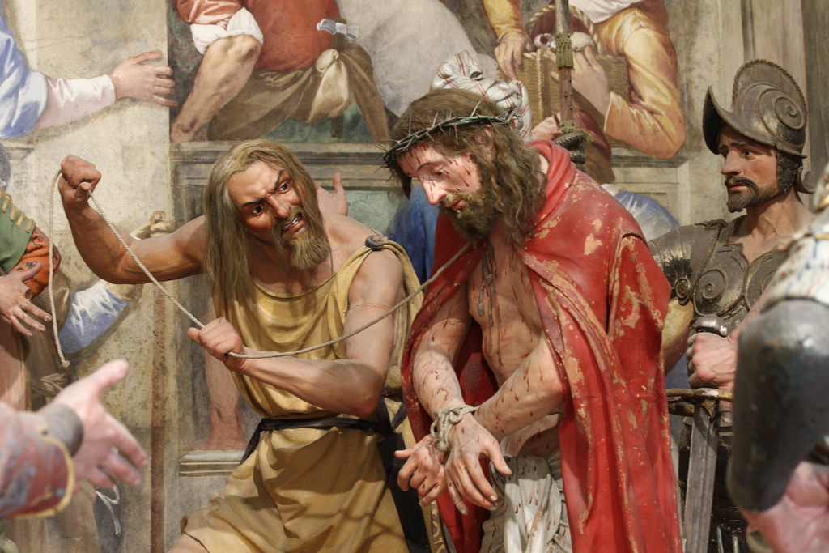

Slide 22
Gesù, coronato di spine e flagellato,
è il volto sofferente
dell’amore che non si arrende.
Nella sua umiliazione, Egli condivide
il dolore dei perseguitati, dei discepoli che, ancora oggi, affrontano ostilità e violenza per annunciare il Vangelo.

Slide 23
La sua passione ci insegna che la fede non è gloria.
La corona di spine è simbolo di un re diverso: umile, vicino agli ultimi. Chi ha incarichi è chiamato a portare questa stessa corona, testimoniando con coraggio la verità di Cristo perché il mondo viva.

Slide 24
RESPONSORIO
Insegnaci, Signore,
a non rispondere all’odio
con altro odio
Quando soffriamo a causa di un fratello
Quando coviamo rancore nel nostro cuore
Quando ci viene difficile perdonare

Slide 25
Signore Gesù,
trafitto per amore
e coronato di spine,
insegnaci a riconoscere nella croce
la forza che salva
e rinnova il mondo.
Sostieni i missionari
e quanti soffrono per il tuo nome,
perché nella loro debolezza
risplenda la tua gloria.

Slide 26
Ti saluto, o Croce santa
che portasti il Redentor;
gloria, lode, onor ti canta
ogni lingua ed ogni cuor.

Slide 27
3ª STAZIONE
GESÙ È CARICATO DELLA CROCE
Ti adoriamo, o Cristo e ti benediciamo.
Perché con la tua santa croce
hai redento il mondo.

Slide 28
Dal Vangelo secondo Matteo
«Allora i soldati del governatore condussero Gesù nel pretorio e gli radunarono attorno tutta la truppa.
Lo spogliarono, gli fecero indossare un mantello scarlatto, intrecciarono una corona di spine, gliela posero sul capo e gli misero una canna nella mano destra.

Slide 29
Poi, inginocchiandosi davanti a lui, lo deridevano: “Salve, re dei Giudei!”. Sputandogli addosso, gli tolsero di mano la canna e lo percuotevano sul capo.
Dopo averlo deriso, lo spogliarono del mantello e gli rimisero le sue vesti, poi lo condussero via per crocifiggerlo».

Slide 30
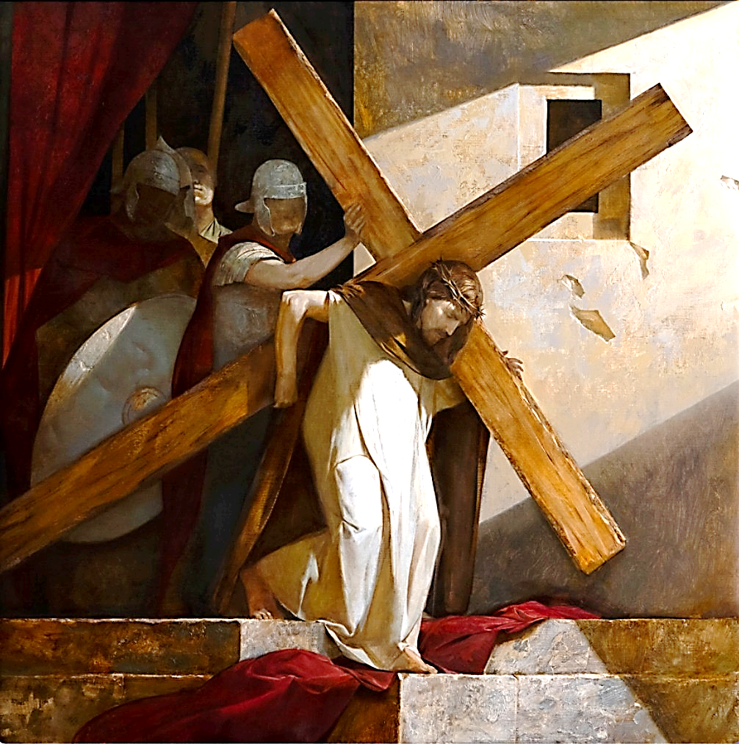

Slide 31
Nella Passione di Cristo,
vediamo l’odio scatenato
contro la bontà e l’innocenza.
Questo male si manifesta oggi
nei popoli oppressi,
nelle vittime dell’ingiustizia
e in tutti coloro che subiscono
violenza e persecuzione per il Vangelo.

Slide 32
I battezzati, seguendo l’esempio
di Cristo, accettano di portare la croce
delle fatiche e delle opposizioni
per sconfiggere il male
con la potenza dell’amore di Dio.
Anche noi siamo chiamati
a non fuggire la realtà,
ma ad accoglierla per rivelare, al mondo,
il volto dell’Amore.

Slide 33
RESPONSORIO
Aiutaci, Gesù,
a non scegliere il male
Se ci sentiamo trattati male e siamo tentati di vendicarci
Se non riusciamo a contenere la rabbia nei gesti e nelle parole
Se ci viene facile giudicare e criticare chi ci sta accanto

Slide 34
Guarda, Dio onnipotente,
l’umanità sfinita
per la sua debolezza mortale,
e fa’ che riprenda vita
per la passione del tuo unico Figlio.
Dona forza e consolazione
ai nostri fratelli e sorelle
che spendono
la loro intera esistenza
per l’annuncio del Regno.

Slide 35
Ti saluto, o Croce santa
che portasti il Redentor;
gloria, lode, onor ti canta
ogni lingua ed ogni cuor.

Slide 36
4ª STAZIONE
GESÙ CADE
SOTTO IL PESO DELLA CROCE
Ti adoriamo, o Cristo e ti benediciamo.
Perché con la tua santa croce
hai redento il mondo.

Slide 37
Dal libro del profeta Isaia
“Non ha apparenza né bellezza per attirare i nostri sguardi, non splendore per poterci piacere.
Disprezzato e reietto dagli uomini, uomo dei dolori che ben conosce il patire, come uno davanti al quale ci si copre la faccia; […]
Il castigo che ci dà salvezza si è abbattuto su di lui; per le sue piaghe noi siamo stati guariti”.

Slide 38
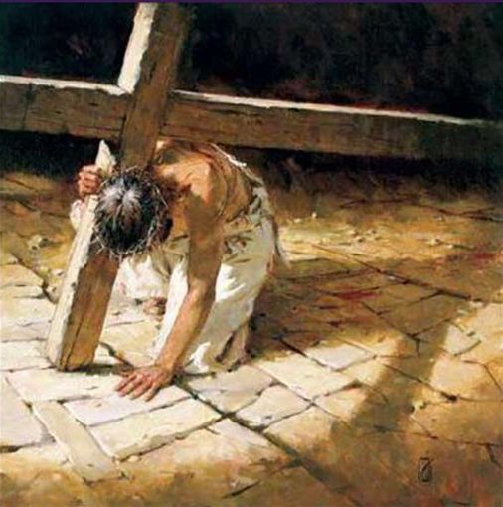

Slide 39
Signore Gesù, la tua caduta ci ricorda
i tanti che, ancora oggi,
sono disprezzati e oppressi.
Non vogliamo chiudere gli occhi
di fronte all’ingiustizia,
ma il nostro impegno è, troppe volte,
timido e incerto.

Slide 40
Abbiamo bisogno di Te!
Della tua luce e della tua forza,
per trasformare
i rifiutati in compagni di viaggio,
gli ostacoli in opportunità,
le croci in sfide.
E così ogni persona, liberata dall’Amore, diventi una vivente testimonianza
di un mondo finalmente
più giusto e riconciliato.

Slide 41
RESPONSORIO
Aiutaci, Gesù,
a non chiudere gli occhi
davanti ai fratelli
Quando riconosciamo accanto a noi persone bisognose
Quando non ci è facile condividere quel che abbiamo
Quando riconosciamo nel mondo discriminazioni

Slide 42
Dio onnipotente ed eterno,
che hai dato agli uomini come modello
il Cristo tuo Figlio nostro Salvatore,
fatto uomo
e umiliato fino alla morte di croce,
fa’ che abbiamo sempre presente
il grande insegnamento
della sua Passione,
per farci vicini ai fratelli che soffrono
e così partecipare
alla gloria della risurrezione.

Slide 43
Ti saluto, o Croce santa
che portasti il Redentor;
gloria, lode, onor ti canta
ogni lingua ed ogni cuor.

Slide 44
5ª STAZIONE
SIMONE DI CIRENE
PORTA LA CROCE DI GESÙ
Ti adoriamo, o Cristo e ti benediciamo.
Perché con la tua santa croce
hai redento il mondo.

Slide 45
Dal Vangelo secondo Marco
“Dopo essersi fatti beffe di lui,
lo spogliarono della porpora e gli fecero indossare le sue vesti, poi lo condussero fuori per crocifiggerlo.
Costrinsero a portare la sua croce un tale che passava, un certo Simone di Cirene, che veniva dalla campagna, padre di Alessandro e di Rufo”.

Slide 46
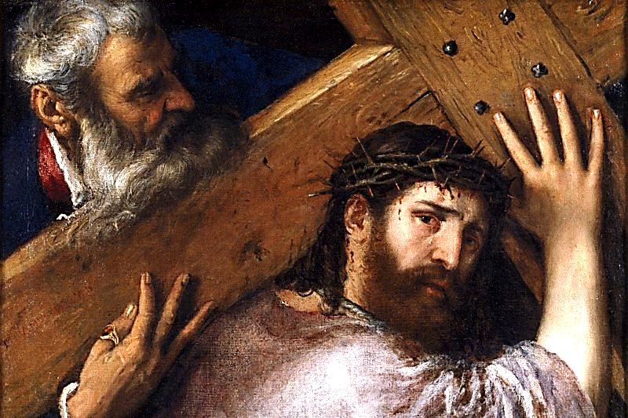

Slide 47
Marco ci parla di un uomo, originario di Cirene, che, tornando dalla campagna, si è trovato coinvolto nel tragico evento di Gesù e costretto a portare la sua croce.
È significativo che il Vangelo più breve – quello di Marco – aggiunga un particolare rispetto agli altri Vangeli,
su quello che era un semplice passante: significa che in quel momento
è avvenuto qualcosa di decisivo.

Slide 48
L’incontro imprevisto e impattante
col Figlio di Dio,
che ama l’uomo
fino al dono della sua stessa vita,
ha reso testimone della Rivelazione
lo stesso Simone.
Da semplice uomo
che rientrava dai campi
a martire della fede,
proprio nel senso di testimone,
ricordato in questo testo.

Slide 49
RESPONSORIO
Aiutaci, Gesù, a donarci a Te
con sincera umiltà
Quando preghiamo solo con la bocca e non con il cuore
Quando dedichiamo del tempo a Te solo perché ci sentiamo in dovere di farlo
Quando non Ti riconosciamo nel volto della persona che ha bisogno

Slide 50
Signore,
a Simone di Cirene
hai aperto gli occhi e il cuore,
donandogli,
nella condivisione della croce,
la grazia della fede.
Rendici testimoni autentici,
segno della tua presenza viva
nel mondo.

Slide 51
Ti saluto, o Croce santa
che portasti il Redentor;
gloria, lode, onor ti canta
ogni lingua ed ogni cuor.

Slide 52
6ª STAZIONE
UNA DONNA ASCIUGA
IL VOLTO DI GESÙ
Ti adoriamo, o Cristo e ti benediciamo.
Perché con la tua santa croce
hai redento il mondo.

Slide 53
Dal Vangelo secondo Matteo
“In verità io vi dico:
tutto quello che avete fatto
a uno solo
di questi miei fratelli più piccoli,
l’avete fatto a me”.

Slide 54
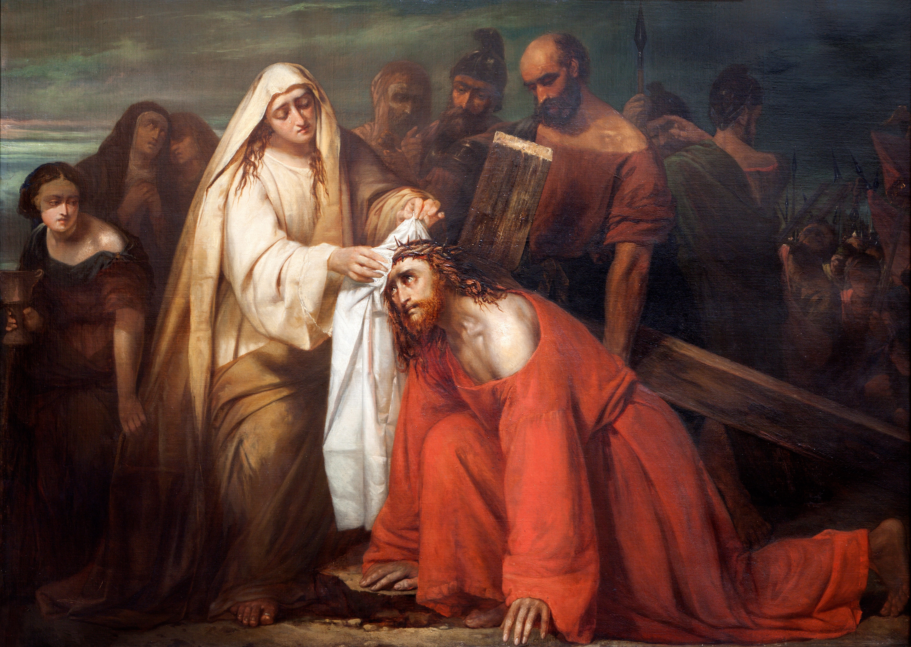

Slide 55
Sfamare, dissetare, vestire, accogliere, visitare sono gesti semplici di un credente che si lascia interrogare e commuovere dalla sofferenza dell’altro.
Sono una testimonianza che l’azione silenziosa dell’umile di cuore grida di fronte a un’umanità indifferente.
L’attenzione quotidiana alle necessità di chi incrociamo sul cammino ci educa al dono gratuito della vita.

Slide 56
Questa è la vita quotidiana di un martire: imitare la compassione del Signore Gesù con la consapevolezza che nel volto di quelli a cui si è fatto prossimo ha incontrato lo stesso volto del Signore.
La memoria di questi volti sofferenti
sia il nostro panno
che riflette il volto di Cristo Gesù.

Slide 57
RESPONSORIO
Ascolta, Signore, il nostro grido
Per i cuori degli umili che gridano di fronte ad un’umanità indifferente
Per chi non vuole accogliere, sfamare, dissetare e vestire i fratelli
Per chi ha il cuore troppo indurito per compiere anche solo un piccolo gesto di amore

Slide 58
Gesù, nostro Signore,
rendici attenti
alle necessità dell’altro
e capaci di farci prossimi.
Fa’ che, incontrandoti,
resti impresso il tuo volto
nei nostri cuori
e così potremo mostrare al mondo
la tua immagine.

Slide 59
Ti saluto, o Croce santa
che portasti il Redentor;
gloria, lode, onor ti canta
ogni lingua ed ogni cuor.

Slide 60
7ª STAZIONE
GESÙ CADE
PER LA SECONDA VOLTA
Ti adoriamo, o Cristo e ti benediciamo.
Perché con la tua santa croce
hai redento il mondo.

Slide 61
Dal libro dei Proverbi
«Sette volte cade il giusto
e si rialza,
ma i malvagi
soccombono nella sventura.»

Slide 62
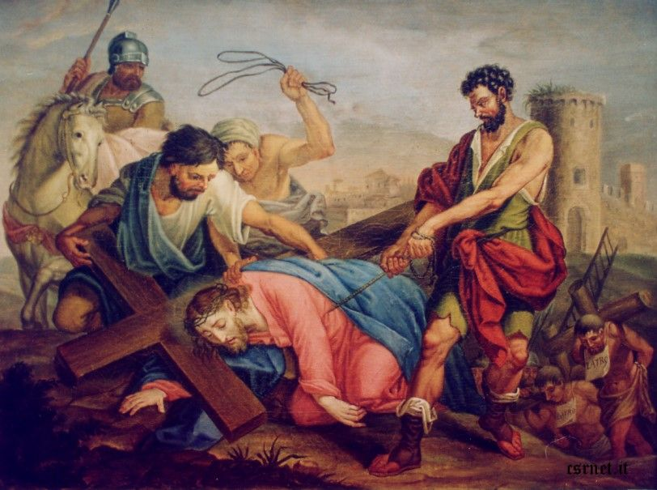

Slide 63
Il proverbio illumina la seconda caduta di Gesù come segno di una perseveranza che non si arrende di fronte al peso della missione salvifica.
Il “giusto” che cade e si rialza sette volte rappresenta colui che, pur ferito dalla fragilità umana, non interrompe il cammino della fedeltà.

Slide 64
In Cristo, questo si compie pienamente.
Ogni caduta è un atto di amore che redime le nostre fragilità.
La seconda caduta richiama il fallimento apparente che ogni discepolo sperimenta: lo sforzo che sembra inutile, l’indifferenza di chi ascolta, la fatica fisica e spirituale.

Slide 65
Ma nella prospettiva biblica,
la fede non è mai misurata
dal successo visibile,
bensì dalla fedeltà nel rialzarsi.
Come Gesù, anche il discepolo
è chiamato a rialzarsi “sette volte”,
cioè sempre, sostenuto dalla grazia.

Slide 66
RESPONSORIO
Rialzaci, Signore, quando cadiamo
Quando le difficoltà del quotidiano ci opprimono
Quando l’indifferenza ci schiaccia
Quando siamo abbattuti perché ci sembra che il mondo non voglia ascoltare la tua Parola

Slide 67
Signore Gesù,
che sei caduto ancora
sotto il peso della croce,
donaci la forza di non scoraggiarci
nelle nostre cadute.
Rendici cristiani perseveranti,
capaci di rialzarci ogni volta,
di riprendere il cammino
con cuore rinnovato,
di portare il Tuo Vangelo
anche quando il mondo non ascolta.

Slide 68
Ti saluto, o Croce santa
che portasti il Redentor;
gloria, lode, onor ti canta
ogni lingua ed ogni cuor.

Slide 69
8ª STAZIONE
GESÙ INCONTRA
LE DONNE DI GERUSALEMME
Ti adoriamo, o Cristo e ti benediciamo.
Perché con la tua santa croce
hai redento il mondo.

Slide 70
Dal Vangelo secondo Luca
“Lo seguiva una grande moltitudine di popolo e di donne che si battevano il petto e facevano lamenti su di lui. Ma Gesù, voltandosi verso di loro, disse: “Figlie di Gerusalemme, non piangete su di me, ma piangete su voi stesse e sui vostri figli.”

Slide 71
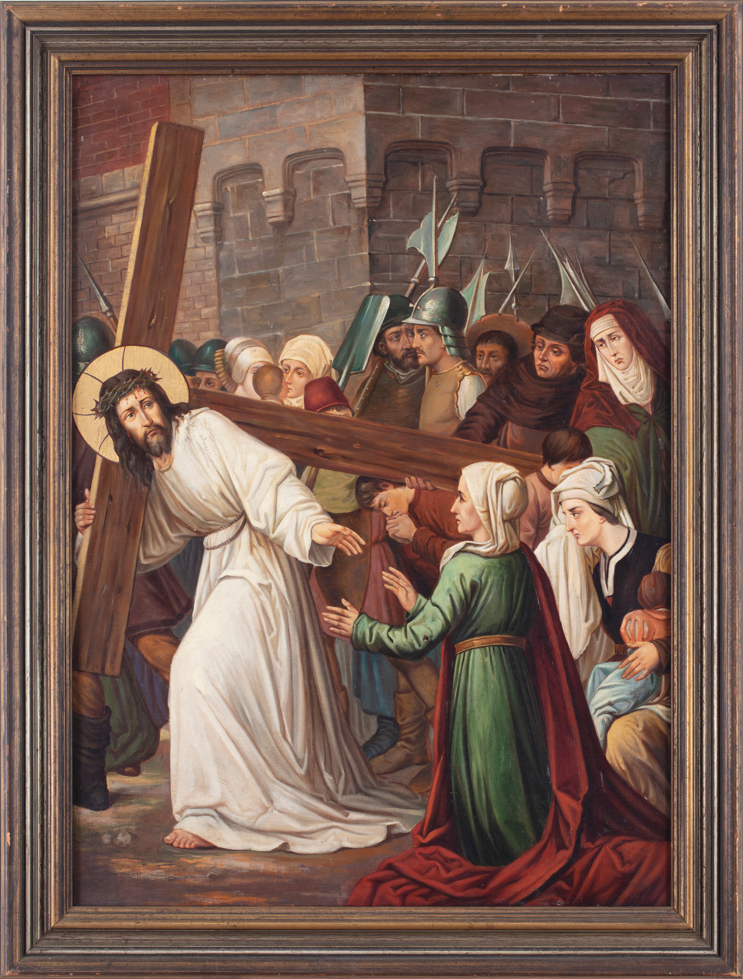

Slide 72
Nel momento
della sofferenza più intensa,
Gesù non pensa a sé,
ma a coloro che lo circondano.
La sua attenzione
alle “figlie di Gerusalemme”
rivela un cuore capace di compassione
anche nel dolore.

Slide 73
Egli invita queste donne
non solo a compatirlo,
ma a convertire il loro pianto
in un grido di consapevolezza:
il male
non è solo quello che colpisce Gesù,
ma quello che abita il cuore umano
e distrugge la vita.

Slide 74
In questa stazione,
l’impegno si manifesta
come sguardo che educa alla verità:
Gesù insegna che la vera compassione
non è pietà sterile,
ma impegno a cambiare il cuore.
Il discepolo, come Cristo,
non si limita a consolare,
ma aiuta a discernere,
ad aprire gli occhi sulla necessità
di conversione personale e sociale.

Slide 75
RESPONSORIO
Donaci, Signore,
un cuore generoso
Se teniamo lo sguardo fisso su noi stessi e non verso il prossimo
Se non siamo capaci di amare, educare e correggere
Se non ci sappiamo fermare davanti al dolore dei fratelli e delle sorelle

Slide 76
Signore Gesù,
che nel dolore
hai saputo ancora consolare,
insegnaci a non fuggire
il pianto dell’umanità,
ma a condividerlo
con tenerezza e verità.

Slide 77
Rendi la tua Chiesa
portatrice della compassione,
capace di consolare e di educare,
di amare e di ammonire,
di piangere con chi piange
e di rialzare chi è caduto.

Slide 78
Ti saluto, o Croce santa
che portasti il Redentor;
gloria, lode, onor ti canta
ogni lingua ed ogni cuor.

Slide 79
9ª STAZIONE
GESÙ CADE PER LA TERZA VOLTA
Ti adoriamo, o Cristo e ti benediciamo.
Perché con la tua santa croce
hai redento il mondo.

Slide 80
Dal libro delle Lamentazioni
“È bene per l’uomo portare il giogo fin dalla giovinezza. Sieda costui solitario e resti in silenzio, poiché egli glielo ha imposto; cacci nella polvere la bocca, forse c’è ancora speranza; porga a chi lo percuote la sua guancia, si sazi di umiliazioni. Poiché il Signore non rigetta mai… Ma, se affligge, avrà anche pietà secondo la sua grande misericordia”.

Slide 81
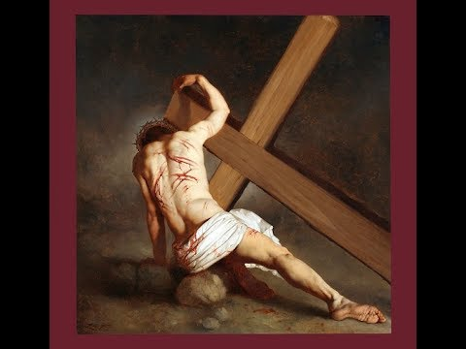

Slide 82
Nel cadere per la terza volta
sotto il peso della croce,
Gesù ci insegna
la perseveranza nella missione,
anche quando tutto sembra crollare.
Il cristiano, come Cristo,
affronta la fatica,
l’incomprensione e la solitudine,
ma non si arrende
e fa affidamento nella speranza.

Slide 83
In questa caduta vediamo
l’amore che si rialza per amare,
che continua a donarsi
nonostante le cadute.
È un invito a portare il Vangelo
fino ai confini della terra
con lo stesso spirito:
non fermarsi davanti agli ostacoli,
ma rialzarsi sempre,
perché ogni persona raggiunta
è un passo
verso la redenzione del mondo.

Slide 84
RESPONSORIO
Donaci, Signore, la perseveranza
Quando tutto sembra crollare
Quando la fatica e l’incomprensione sembrano schiacciarci
Quando non siamo determinati a testimoniare il Vangelo

Slide 85
Signore Gesù,
nei momenti in cui
ci sentiamo particolarmente fragili,
vieni e rialzaci.
Fa’ che la nostra debolezza
non ci impedisca di camminare,
ma ci renda più umili e docili
alla grazia del tuo amore.

Slide 86
Ti saluto, o Croce santa
che portasti il Redentor;
gloria, lode, onor ti canta
ogni lingua ed ogni cuor.

Slide 87
10ª STAZIONE
GESÙ È SPOGLIATO DELLE VESTI
Ti adoriamo, o Cristo e ti benediciamo.
Perché con la tua santa croce
hai redento il mondo.

Slide 88
Dal Vangelo secondo Giovanni
«Egli, portando la croce, si avviò verso il luogo detto del Cranio, in ebraico Gòlgota, dove lo crocifissero e con lui altri due, uno da una parte e uno dall’altra, e Gesù in mezzo.
I soldati poi, quando ebbero crocifisso Gesù, presero le sue vesti, ne fecero quattro parti – una per ciascun soldato -, e la tunica.

Slide 89
Ma quella tunica era senza cuciture,
tessuta tutta d’un pezzo
da cima a fondo.
Perciò dissero tra loro:
“Non stracciamola,
ma tiriamo a sorte a chi tocca”».

Slide 90
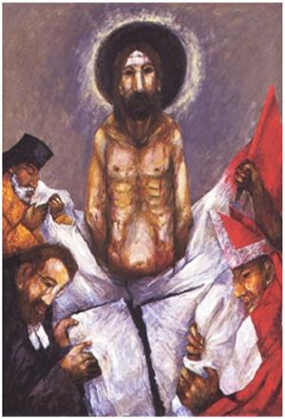

Slide 91
Contempliamo Gesù
privato di ogni dignità.
Questo gesto impietoso
ci interpella come cristiani:
siamo chiamati a spogliarci
dell’orgoglio, del possesso
per rivestirci di Cristo.

Slide 92
In molte parti del mondo
l’annuncio del Vangelo passa
attraverso una testimonianza povera,
priva di potere ma ricca di compassione.
Gesù ci mostra che
solo chi si fa piccolo e vulnerabile
può incontrare davvero l’altro.

Slide 93
Come discepoli,
siamo inviati a servire,
a donarci,
a vivere una solidarietà
che passa per la croce,
certi della gloria che ci attende.

Slide 94
RESPONSORIO
Liberaci, o Signore
Dal nostro orgoglio che prevarica i fratelli
Dal desiderio di possesso che ci porta a vedere le persone come oggetti
Dalla paura di non essere mai abbastanza

Slide 95
Signore,
aiutaci a spogliarci
del superfluo,
delle vanità,
dei desideri egoistici,
per vestire la tua povertà
e servire ogni persona con umiltà.

Slide 96
Ti saluto, o Croce santa
che portasti il Redentor;
gloria, lode, onor ti canta
ogni lingua ed ogni cuor.

Slide 97
11ª STAZIONE
GESÙ È INCHIODATO ALLA CROCE
Ti adoriamo, o Cristo e ti benediciamo.
Perché con la tua santa croce
hai redento il mondo.

Slide 98
Dal Vangelo secondo Matteo
“Giunti a un luogo detto Golgota,
che significa luogo del cranio,
gli diedero da bere
vino mescolato con fiele;
ma egli, assaggiatolo, non ne volle bere.
Dopo averlo quindi crocifisso,
si spartirono le sue vesti
tirandole a sorte.
E sedutisi, gli facevano la guardia.

Slide 99
Al di sopra del suo capo,
posero la motivazione scritta
della sua condanna:
«Questi è Gesù, il re dei Giudei».
Insieme con lui
furono crocifissi due ladroni,
uno a destra e uno a sinistra”.

Slide 100
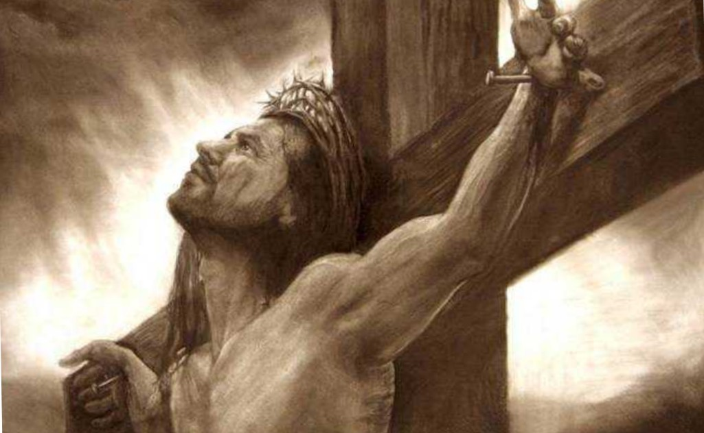

Slide 101
Quanta violenza ha patito il Signore e quanta, ancora oggi, ammorba il mondo: fino a quando, Signore?
La violenza dell’uomo avrà mai fine?
Tanti contesti nel mondo hanno bisogno dell’annuncio di una buona notizia!
È fondamentale che anche nei luoghi dove la speranza sembra persa, ci siano uomini e donne capaci di parlare un linguaggio nuovo, di pace e salvezza!

Slide 102
Molto spesso l’essere credenti
richiede il saper andare controcorrente, combattendo tutte quelle ideologie
che fanno della violenza
il contenuto e il metodo.
I martiri ci ricordano che la sofferenza
di Cristo è l’unico antidoto contro
la barbarie del mondo, trasformando
le apparenti sconfitte in annunci
di risurrezione.

Slide 103
RESPONSORIO
Donaci un cuore puro capace di bene
Per non accettare la violenza nel mondo
Per unirci sempre alle sofferenze dei fratelli
Per essere testimoni della Verità nella Carità

Slide 104
Signore Gesù,
facci portatori
di pace e di speranza nel mondo,
cominciando dalle nostre famiglie,
aiutaci ad essere testimoni
di un messaggio diverso:
il tuo.
Dacci il coraggio
di andare controcorrente
e di non fuggire nell’ora della prova.

Slide 105
Ti saluto, o Croce santa
che portasti il Redentor;
gloria, lode, onor ti canta
ogni lingua ed ogni cuor.

Slide 106
12ª STAZIONE
GESÙ MUORE IN CROCE
Ti adoriamo, o Cristo e ti benediciamo.
Perché con la tua santa croce
hai redento il mondo.

Slide 107
Dal Vangelo secondo Matteo
“Da mezzogiorno
fino alle tre del pomeriggio
si fece buio su tutta la terra.
Verso le tre, Gesù gridò a gran voce:
«Elì, Elì, lemà sabactàni?»,
che significa:
«Dio mio, Dio mio,
perché mi hai abbandonato?».

Slide 108
Udendo questo,
alcuni dei presenti dicevano:
«Costui chiama Elia».
E subito uno di loro
corse a prendere una spugna
e, imbevutala di aceto,
la fissò su una canna
e così gli dava da bere.
Gli altri dicevano:
«Lascia,
vediamo se viene Elia a salvarlo!».
E Gesù, emesso un alto grido, spirò”.

Slide 109
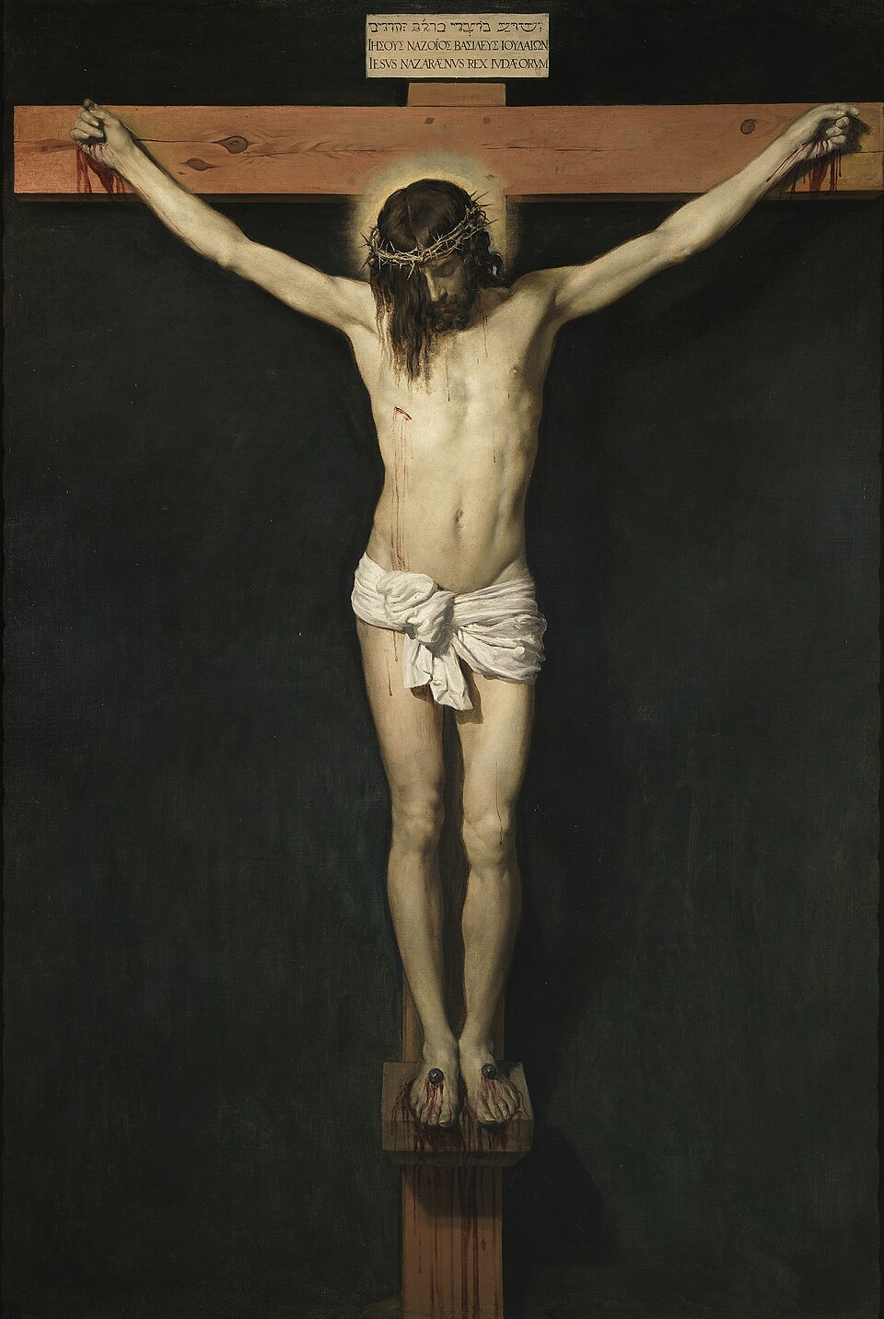

Slide 110
La morte di Gesù sembra una sconfitta: pensiamo allo smarrimento
degli apostoli,
agli ebrei che aspettavano il Messia.
L’uomo che doveva liberarli
è appena morto!
Il Signore rompe gli schemi,
mettendo in discussione
l’idea che abbiamo di Dio e dell’uomo.

Slide 111
Impone una sosta.
Impone una riflessione.
Avvia dei processi.
Nessuno, infatti,
avrebbe creduto possibile
la risurrezione,
eppure è fiorita
proprio al centro del suo sacrificio.

Slide 112
E noi,
che abbiamo fatto della sequela
il nostro destino,
ogni giorno riprendiamo
la tessitura di questo annuncio,
di questa vita,
perché la testimonianza
se ne possa nutrire
e così diventi credibile
agli occhi degli uomini
bisognosi di Speranza.

Slide 113
RESPONSORIO
Donaci la Grazia
di riconoscerci sempre amati da Te
Quando ci sentiamo soli e non desiderati
Quando non comprendiamo i tuoi disegni per ognuno di noi
Quando non troviamo un senso alla sofferenza

Slide 114
O Dio incarnato,
che hai conosciuto fino in fondo
il senso dell’abbandono e del dolore,
sostieni la nostra debolezza
nei momenti di fragilità
umana e spirituale,
perché con il tuo esempio,
sappiamo essere
tuoi credibili testimoni.

Slide 115
Ti saluto, o Croce santa
che portasti il Redentor;
gloria, lode, onor ti canta
ogni lingua ed ogni cuor.

Slide 116
13ª STAZIONE
GESÙ DEPOSTO DALLA CROCE
Ti adoriamo, o Cristo e ti benediciamo.
Perché con la tua santa croce
hai redento il mondo.

Slide 117
Dal Vangelo secondo Matteo
“Il centurione e quelli
che con lui facevano la guardia a Gesù,
sentito il terremoto
e visto quel che succedeva,
furono presi da grande timore
e dicevano:
“Davvero costui era Figlio di Dio!”.

Slide 118
C’erano là anche molte donne
che stavano a osservare da lontano;
esse avevano seguito Gesù
dalla Galilea per servirlo”.

Slide 119
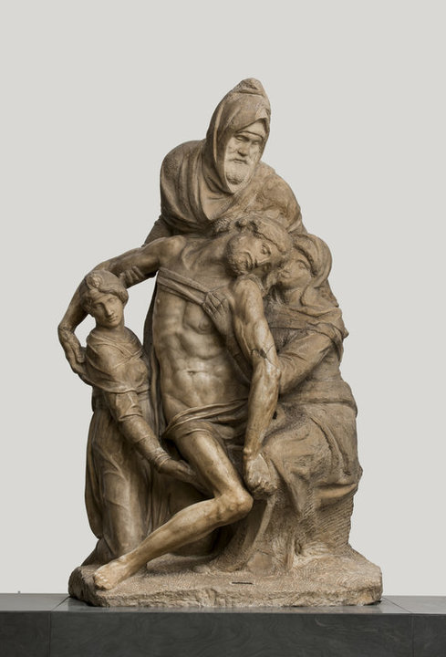

Slide 120
Non si è mai totalmente soli
quando si muore per amore.
È stata questa la morte di Gesù.
Lui che non ha fatto della sua vita
un “tesoro geloso”,
ma l’ha totalmente condivisa,
spezzata.

Slide 121
Per questo viene deposto dalla croce … per fare di sé stesso un seme
che, se non muore, rimane solo,
ma se muore porta molto frutto.

Slide 122
Quante vite di donne e uomini
sono state così.
Hanno interpretato fino in fondo
questa unica Vita
che è diventata la loro.
Non si sono tirati indietro.
Sono rimasti.
E dal loro dolore, dal loro impegno
sono germinate comunità di testimoni.

Slide 123
RESPONSORIO
Insegnaci a fare della nostra vita
un dono per i fratelli
Quando vogliamo scappare dalla sofferenza o dalle difficoltà
Quando pensiamo solo a noi stessi
Quando ci rendiamo spettatori inattivi del mondo

Slide 124
Dio e Padre nostro,
ai piedi della croce
abbiamo imparato
che Tu sei amore
e che noi ne siamo il frutto.
Manda il tuo Spirito
che ci renda capaci
di custodire e di condividere
questa verità essenziale
della tua e della nostra vita.

Slide 125
Aiutaci a contrastare
la nostra tiepidezza,
perché la tua verità si diffonda
e gli uomini e le donne
abbiano vita in abbondanza.

Slide 126
Ti saluto, o Croce santa
che portasti il Redentor;
gloria, lode, onor ti canta
ogni lingua ed ogni cuor.

Slide 127
14ª STAZIONE
GESÙ È DEPOSTO NEL SEPOLCRO
Ti adoriamo, o Cristo e ti benediciamo.
Perché con la tua santa croce
hai redento il mondo.

Slide 128
Dal Vangelo secondo Matteo
“Giuseppe, preso il corpo di Gesù, lo avvolse in un candido lenzuolo e lo depose nella sua tomba nuova, che si era fatta scavare nella roccia; rotolata poi una gran pietra sulla porta del sepolcro, se ne andò.
Erano lì, davanti al sepolcro, Maria di Màgdala e l’altra Maria”.

Slide 129
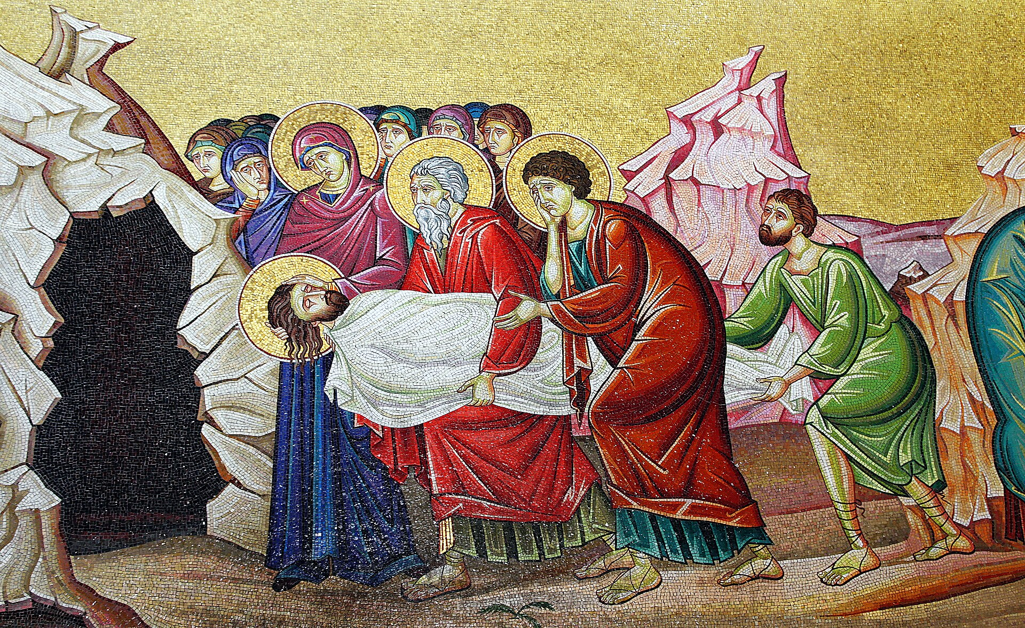

Slide 130
Tutto è compiuto perché tutto inizia.
Non ci sono pietre
che lo possano segregare.
La risurrezione, la Pasqua
è il destino, suo, ma anche nostro,
quello di tutti, del mondo intero.
Sarà questo il messaggio delle donne.
Sarà questo il messaggio dei discepoli.

Slide 131
Un annuncio
che non è rimasto ostaggio di parole,
ma che ha intriso vite.
Vite insaporite.
Vite da mangiare.
Un pasto, dunque, è la testimonianza.
Un pasto sacro in cui la Vita si comunica nel dono che ciascuno fa della sua.

Slide 132
RESPONSORIO
Rendici testimoni, Signore,
della vera Pasqua
Quando non comprendiamo fino in fondo quello che Tu fai per noi
Quando Ti offri a noi, particolarmente nell’Eucaristia
Quando ci inviti a seguirti sulle strade della vita

Slide 133
Ci affidiamo a Te, Signore,
Dio della speranza.
Affidiamo la nostra fede incerta,
il nostro amore tiepido,
perché Tu li irrobustisca,
rendendoli annuncio
di una umanità rinnovata.

Slide 134
L’esempio di tanti cristiani
ci invita a prendere il largo,
ad abbandonare
i nostri “luoghi di conforto”
per solcare il mare
promettente e insidioso della vita,
sapendo che
la “Terra Santa esiste
e che l’Amore perfetto esiste”.

Slide 135
Una Terra e un Amore
di cui ci hai fatto dono
nella tua croce e risurrezione,
invitandoci
a farli fruttificare.

Slide 136
Cristo ci ha riconciliati nella sua morte per presentarci a sé santi e irreprensibili.
Noi ti preghiamo, Signore.
Hai proclamato beati i perseguitati per il tuo Nome: sostieni e rallegra i cristiani osteggiati nel mondo.
Noi ti preghiamo, Signore.

Slide 137
Hai mandato i tuoi discepoli come pecore in mezzo ai lupi: fa’ che le tue pecore siano pacifiche e resta sempre il loro pastore.
Noi ti preghiamo, Signore.
Hai profetizzato ai tuoi inviati la persecuzione: mantieni la Chiesa vigilante e preparata per la prova.
Noi ti preghiamo, Signore.

Slide 138
Hai ispirato la difesa ai tuoi discepoli:
manda il tuo Spirito su chi è oltraggiato per te.
Noi ti preghiamo, Signore.
Hai chiesto ai tuoi discepoli di amare i nemici: fa’ che i credenti in te preghino per i loro persecutori.
Noi ti preghiamo, Signore.

Slide 139
Hai rivelato che il chicco di grano se muore dà frutto: aiutaci ad accettare gioiosamente di morire per te.
Noi ti preghiamo, Signore.
Preghiamo insieme:
PADRE NOSTRO…

Slide 140
Il Signore sia con voi
E con il tuo spirito
Dio, che nella passione del suo Figlio
ha sconfitto la morte,
vi conceda di seguirlo con fede
sulla via della croce,
per entrare
nella gloria della risurrezione.
Per Cristo nostro Signore.
Amen

Slide 141
E la benedizione di Dio onnipotente,
Padre
e Figlio
e Spirito Santo,
discenda su di voi,
e con voi rimanga sempre.
Amen
Viviamo in pace
Rendiamo grazie a Dio

Slide 142
Se Tu m’accogli, Padre buono,
prima che venga sera,
se Tu mi doni il tuo perdono
avrò la pace vera:
  ti chiamerò mio Salvatore
  e tornerò, Gesù con Te.

Slide 143
Se nell’angoscia più profonda,
quando il nemico assale,
se la tua grazia mi circonda,
non temerò alcun male:
  t’invocherò, mio Redentore
  e resterò sempre con Te.

